Slide 1
Nemlineáris dinamikus rendszerek alapjai
II. gyakorlat
Juhász János
juhja@digitus.itk.ppke.hu
Szélig Ádám
szead1@itk.ppke.hu
Hartdégen Márton
hartdegenmarton@gmail.com

Slide 2
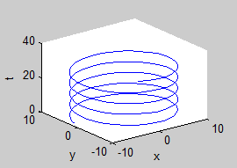
I. egyenlet
Vizsgáljuk meg az alábbi egyenletet!
Alap rugó egyenlet, LC kör, „örök-
mozgó”
Energiája állandó
Xinit-Yinit paraméterek állítása során csak a kitérés változik meg, nincs hatással a görbe jellegére.

Slide 3
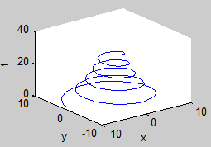
II. egyenlet
Vizsgáljuk meg az alábbi egyenletet!
Rugó egyenlet csillapítással, RLC kör.
Energiája változó – lecseng.
Xinit-Yinit paraméterek állítása hatással van a csillapításra.
b: legfontosabb paraméter, csillapítás mértéke. b < 2, b = 2 , b > 2.

Slide 4
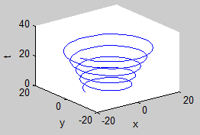
III. egyenlet
Vizsgáljuk meg az alábbi egyenletet!
Rugó egyenlet gerjesztéssel, RC kör,
váltóárammal való gerjesztés.
Rezonáns eset
Energiája ,,elszáll”
Xinit-Yinit paraméterek állítása
cos(t): gerjesztési tényező

Slide 5
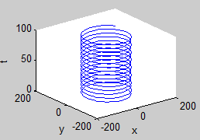
IV. egyenlet
Vizsgáljuk meg az alábbi egyenletet!
Hasonló az előző példához, csak egy frekvencia ,,rárakódott” a görbére.
Energiája sin-an változó (DE inhomogén megoldásából adódik)
w_{b} : rezgetés körfrekvenciája
w_{k} = 1
A III. egyenlet esetében: w_{b} = w_{k} = 1

Slide 6
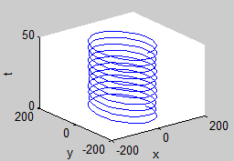
V. egyenlet
Vizsgáljuk meg az alábbi egyenletet!
Rugó egyenlet.
Az általános megoldás képlete:
energiája oszcillál.

Slide 7
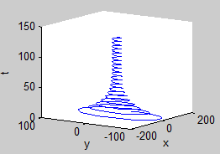
VI. egyenlet
Vizsgáljuk meg az alábbi egyenletet!
Csillapított rugó gerjesztéssel, stabil periodikus pálya alakul ki t tart végtelen esetén
Energiája állandósul
b: minél nagyobb, annál gyorsabban beáll a periodikus pályára (elveszti a rendszer a kezdeti energiáját, és csak a gerjesztés élteti)

Slide 8
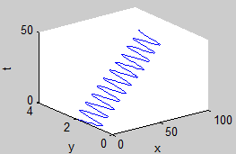
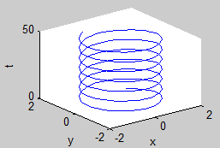
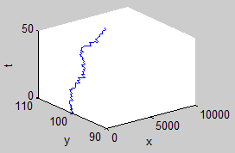
VII. egyenlet
Vizsgáljuk meg az alábbi egyenletet!
Alap inga egyenlet, hajóhinta.
Energiamegmaradás törvénye

Slide 9
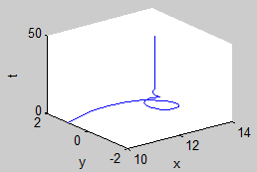
VIII. egyenlet
Vizsgáljuk meg az alábbi egyenletet!
Inga csillapítással
Energiája lecseng
b: lecsengés gyorsasága

Slide 10
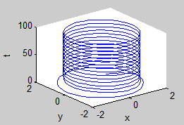
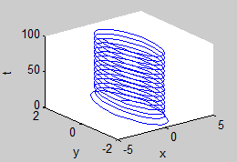
IX. egyenlet
Vizsgáljuk meg az alábbi egyenletet!
Inga gerjesztéssel és csillapítással.
Káosz ☺
Energia ?
(megj.: a két kép Xinit = 1, majd Xinit =
1.1 kezdeti érték mellett készült – jól
látható, hogy kis változtatás mellett,
komoly eltérés lesz)

Slide 11
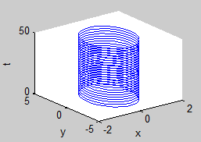
X. egyenlet
Vizsgáljuk meg az alábbi egyenletet!
Alap rugó egyenlet, LC kör (már láttuk).
Energiája állandó
k = 10

Slide 12
GUI
Írjunk egy GUI-t!
guide
Drag&drop
Nevezzük el értelemszerűen
Event handling
Google a barátod ☺

Slide 13
Lorenz
Sekély réteg folyadék: alulról fűtjük, fentről hűtjük
Egyszerűsített áramlási modell – atmoszférikus áramlás
Bizonyos paraméterbeállítások mellett kaotikus viselkedést mutat (rho>24.74)
Feltételezzük hogy a paraméterek pozitívak.

Slide 14
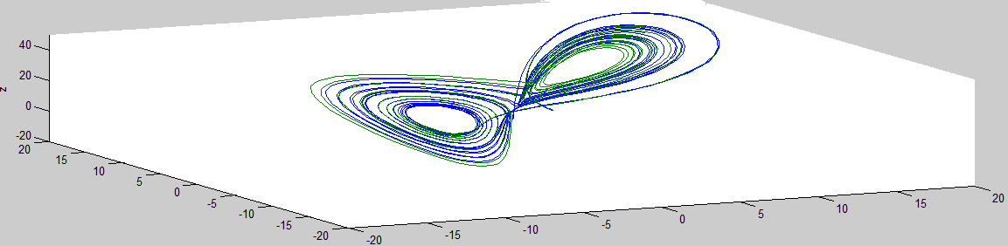
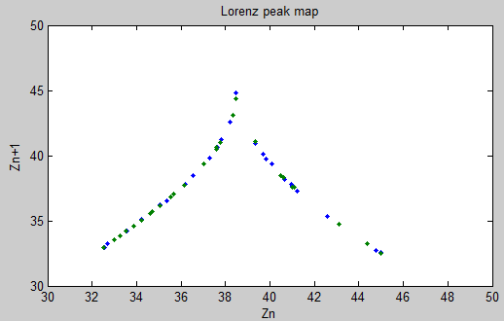
Lorenz peak map
Rend a káoszban

Slide 15
*-os feladat ☺: Bolzano shooting
Adott egy csillapított inga:
Feladat: x_kezdeti=-5; b=0.1; y_kezdeti=?;
Adjuk meg azt a kezdeti y-t, ami esetén a trajektória 10⁻⁶ pontossággal megközelíti a [pi,0] instabil egyensúlyi pontot . (Sosem marad meg ebben a pontban a rendszer a szimuláció során, csak közelíti.)
* = igényes

Slide 16
Köszönjük a figyelmet!

Slide 17
Matlab® kiegészítés I.
[X,Y] = meshgrid(x,y) replicates the grid vectors x and y to produce a full grid.
equation= @(t,y) [y(2); y(1)];
egyenlet bal; jobb oldala
[t,y]=ode45(equation, [t₀,t_{max}][X_{init},Y_{init}]);
több ode solver is választható, elsőnek ezt próbáljuk
figure creates figure graphics objects. Figure objects are the individual windows on the screen in which the MATLAB software displays graphical output.
plot(x,y,how…)
subplot(m,n,p) (m*n re osztja a figure-t, p. pozícióba/tartományba, etc.))
contour(X,Y,Z), contour(X,Y,Z,n), and contour(X,Y,Z,v) draw contour plots of Z using X and Y to determine the x- and y-axis limits.

Slide 18
Matlab® kiegészítés II.
guide (matlabban begépelve lehetőség új gui létrehozására, vagy meglévő megnyitására)
handles.valami hivatkozunk egy objektumra
get(handles.valami) lekérdezzük az értékét
set(handles.valami) állítjuk az értékét

